Slide 1
Мастер-класс родителям
«Игры для развития сенсорики».
Воспитатель Гайнутдинова Г.И.

Slide 2
Цель :
заинтересовать и помочь родителям с минимальными затратами сил и времени осуществлять целенаправленную работу по развитию мелкой моторики и сенсорному развитию детей младшего дошкольного возраста в домашних условиях

Slide 3
Задачи:
познакомить родителей с понятием «сенсорные эталоны»;
познакомить с играми и упражнениями, направленными на формирование сенсорных эталонов и развитие мелкой моторики руки, которые можно организовать в домашних условиях;
создание условий для укрепления сотрудничества между детским садом и семьей и развития творческих способностей детей и родителей.

Slide 4
Что такое сенсорное развитие?
Сенсорное развитие ребенка – это развитие его восприятия и формирование представлений о внешних свойствах предметов: их форме, цвете, величине, положении в пространстве, а также запахе, вкусе и т. п.
Значение сенсорного развития в раннем и дошкольном детстве трудно переоценить. Именно этот возраст наиболее благоприятен для совершенствования деятельности органов чувств, формировании сенсорных эталонов – цвет, форма, величина, накопления представлений об окружающем мире.
.

Slide 5
Мастер- класс родителям:
Мы предложили родителям очень простые, но в тоже время очень интересные, а главное познавательные игры, которые смогут организовать с детьми прямо на кухне. А самое главное, что такие игры не требуют особой подготовки, а материалом для игр послужит то, что легко найти в доме каждой хозяйки.

Slide 6
Игра «Мозаика из пробок»
Из разноцветных пробок от пластиковых бутылок или из пуговицы (разного цвета и размера) выложить рисунок.
В таких играх мы закрепляем цвет и форму.

Slide 7
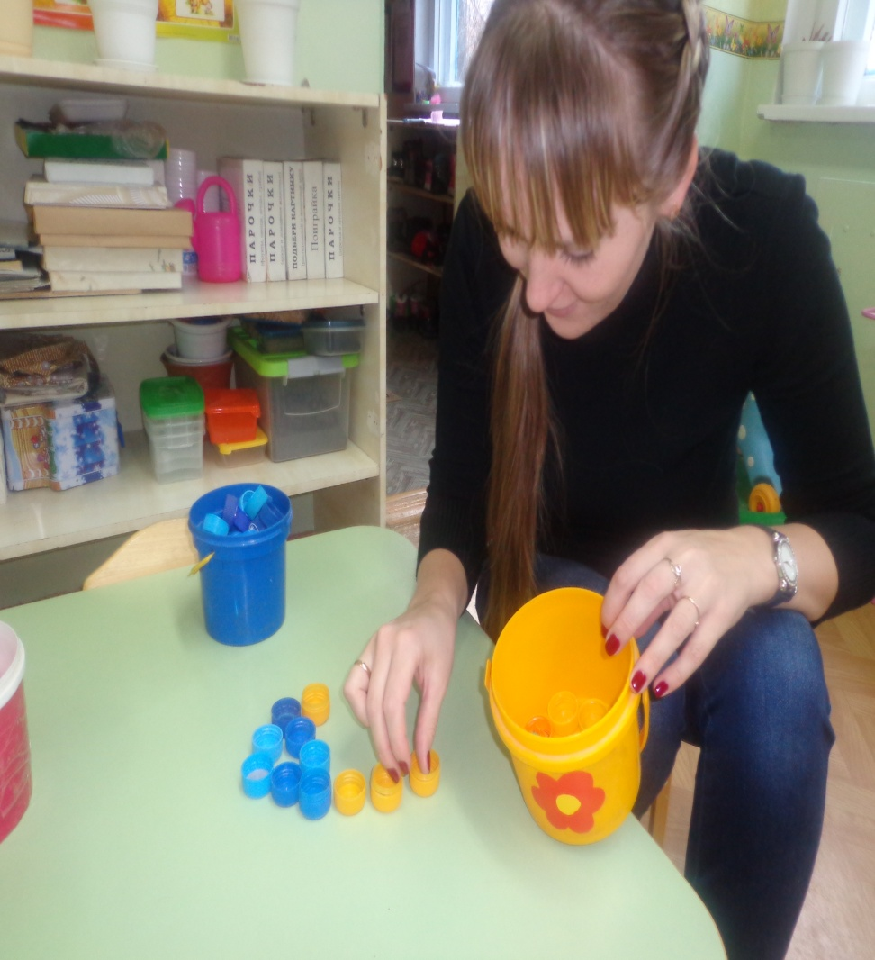
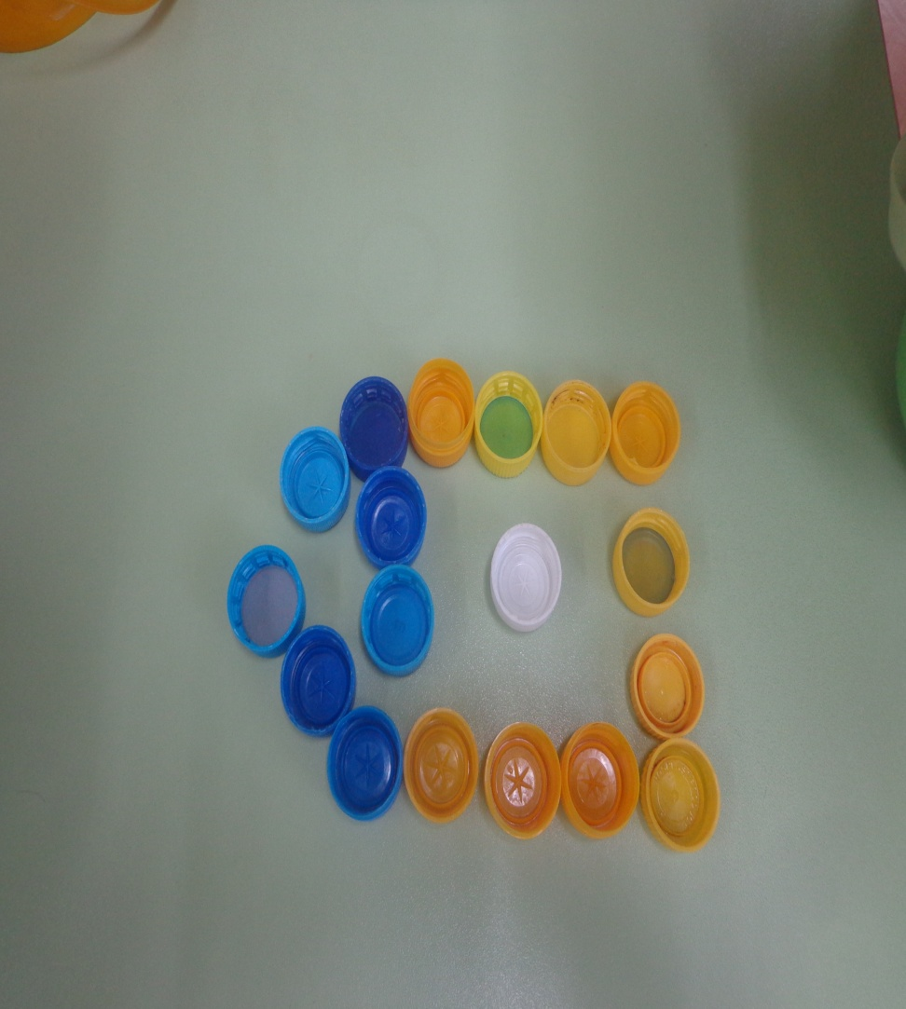
Мамы во власти процесса...полны идей и интереса!

Slide 8
Игра «Шагаем в пробках»
Предлагаем устроить «лыжную эстафету». Две пробки от пластиковых бутылок кладем на стол резьбой вверх. Это – «лыжи». Указательный и средний пальцы встают в них, как ноги. Двигаемся на «лыжах», делая по шагу на каждый ударный слог.
Мы едем на лыжах, мы мчимся с горы,
Мы любим забавы холодной зимы.
Можно вспомнить всем известное стихотворение: «Мишка косолапый, по лесу идет…»

Slide 9
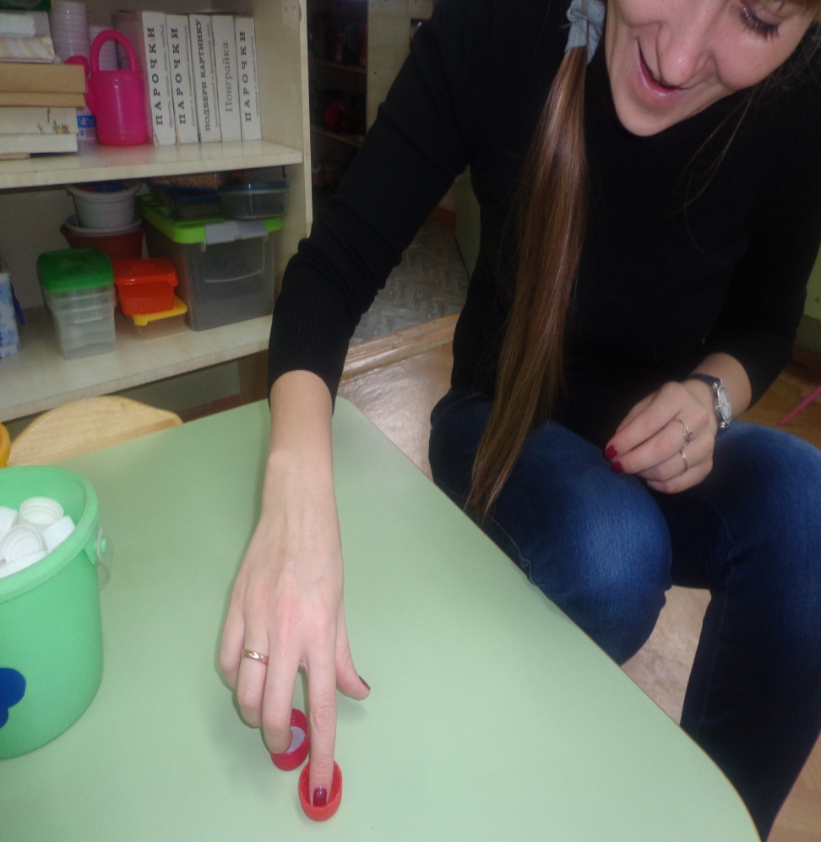
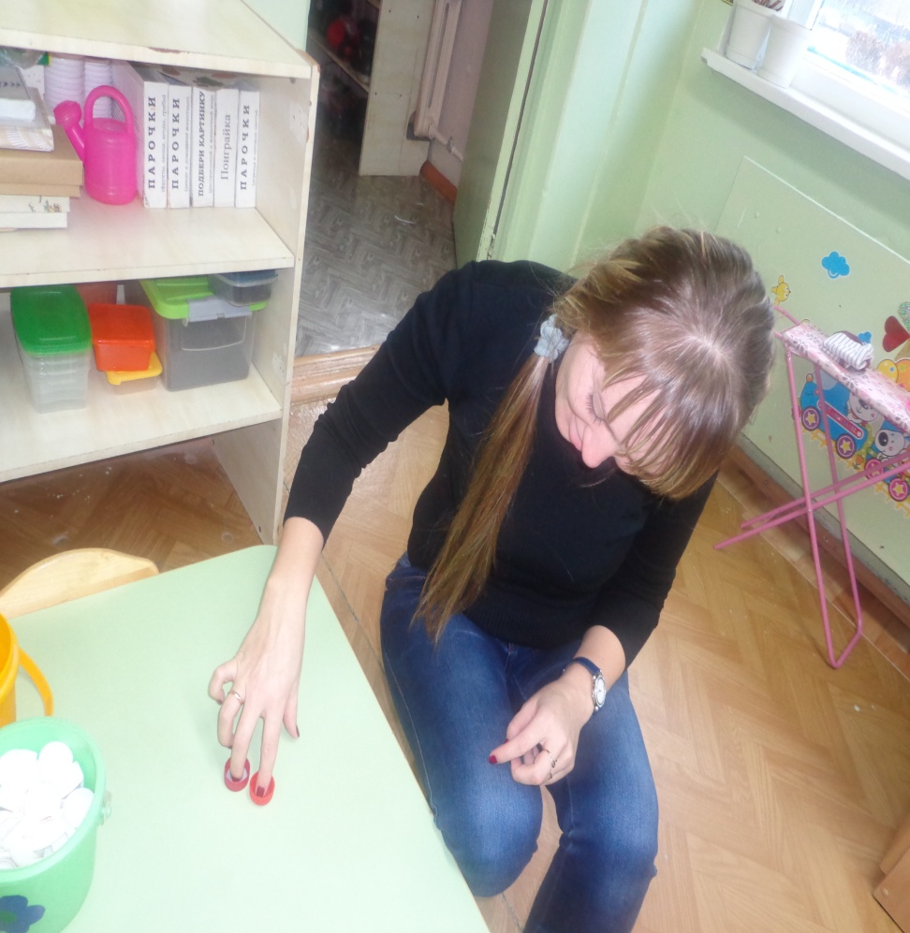
Топ...топ...не легки в пробках первые шаги!

Slide 10
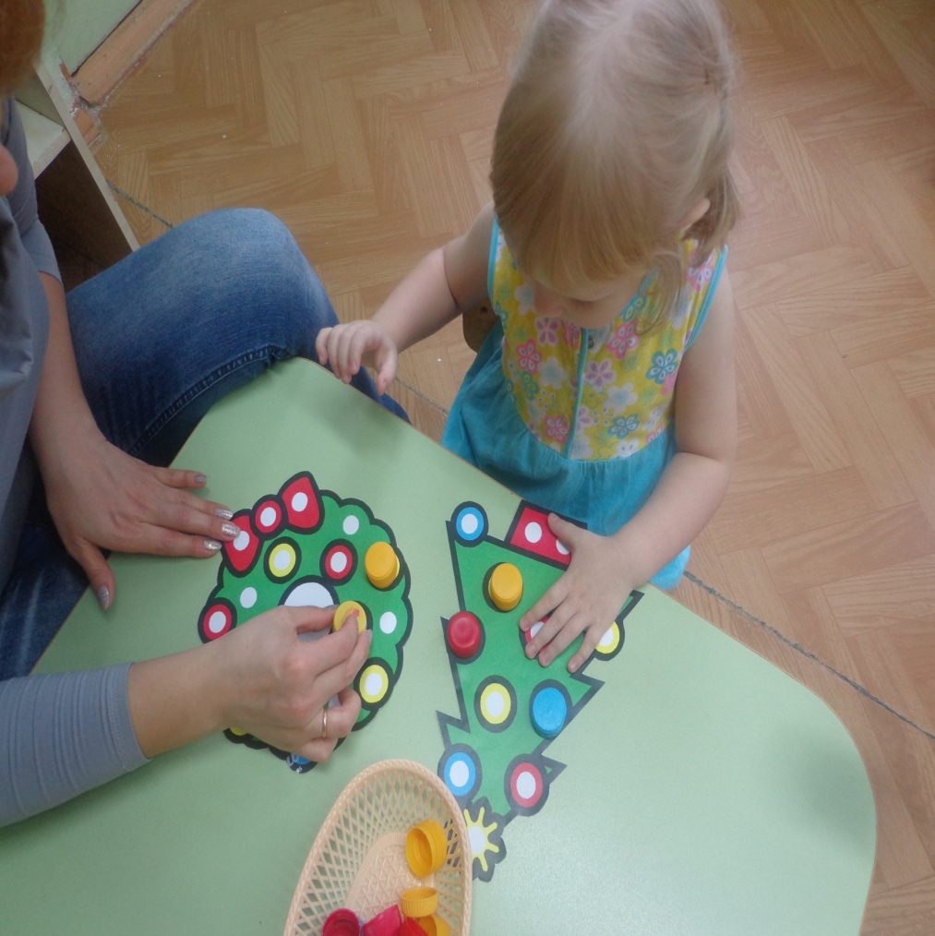
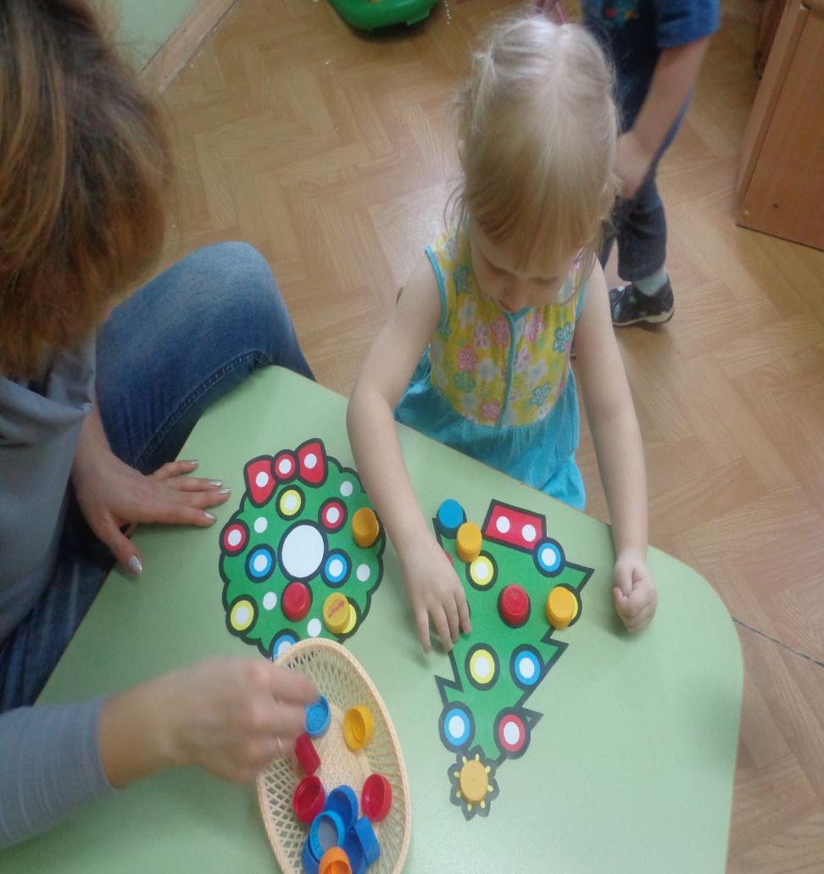
Игра «Украшаем с пробками»

Slide 11
Игра «Рисуем на крупе».
Возьмем поднос или плоское блюдо с ярким рисунком. Тонким равномерным слоем нужно рассыпать на поднос любую мелкую крупу.
Проведите пальчиком ребенка по крупе. Получится яркая контрастная линия. Такое рисование способствует развитию не только мелкой моторики рук, но и массажирует пальчики ребенка. И плюс ко всему развитие фантазии и воображения.

Slide 12
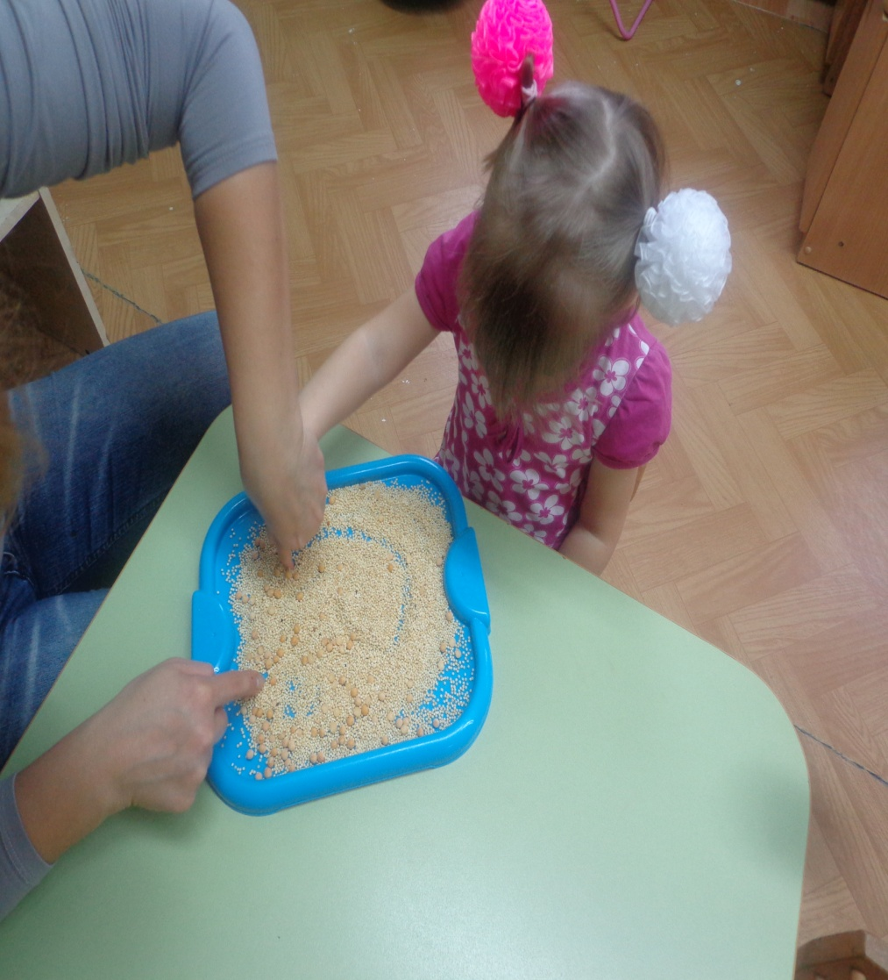
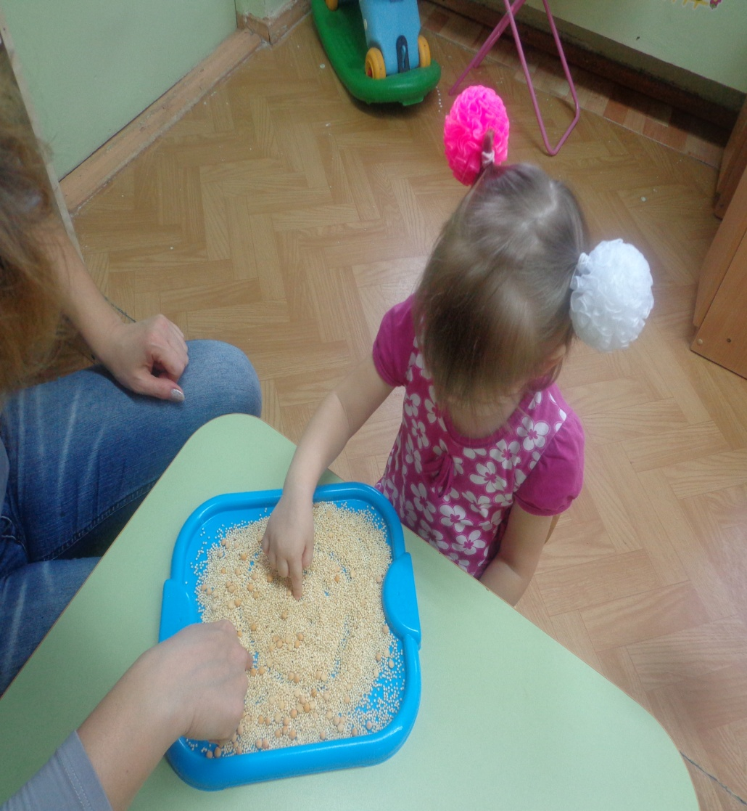
Игры с крупой

Slide 13
Игра с прищепками
Игры с прищепками идеально подходят для развития мелкой моторики пальчиков. К сожалению, немногие родители знают, зачем вообще развивать мелкую моторику. Все дело в том, что речевой и двигательный центры расположены рядом в коре головного мозга, отсюда вытекает связь между осязанием и развитием речи. Чем больше ваш малыш ощупывает предметы (желательно различной формы и фактуры), тем меньше вероятность возникновения у него проблем с речью.

Slide 14
Как играть:
Дети сначала учатся только снимать прищепки, и лишь потом одевать.
Для поддержания интереса можно использовать стишки, потешки.
«Рано утром встал гусенок.
Пальцы щиплет он спросонок. »
Смена рук
«Скорее корма дайте мне.
Мне и всей моей семье! »

Slide 15
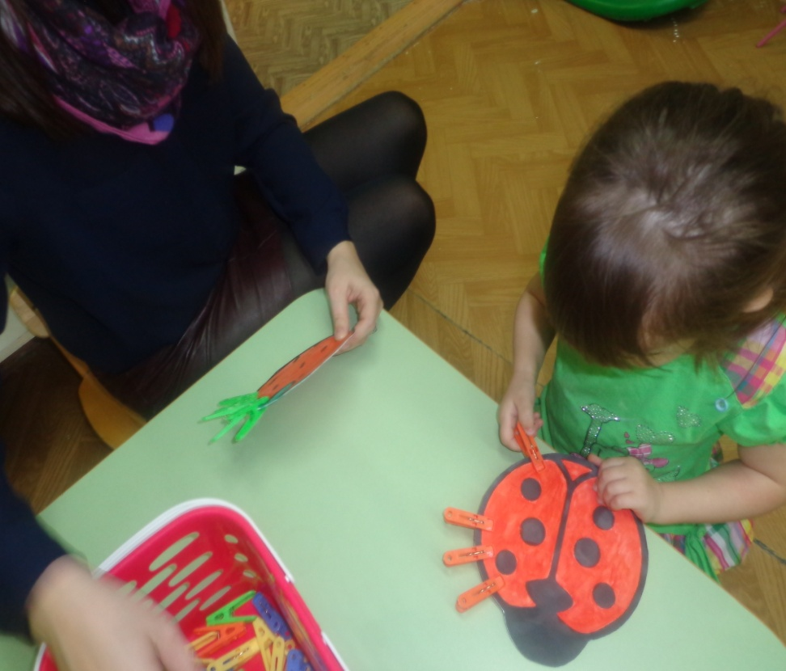
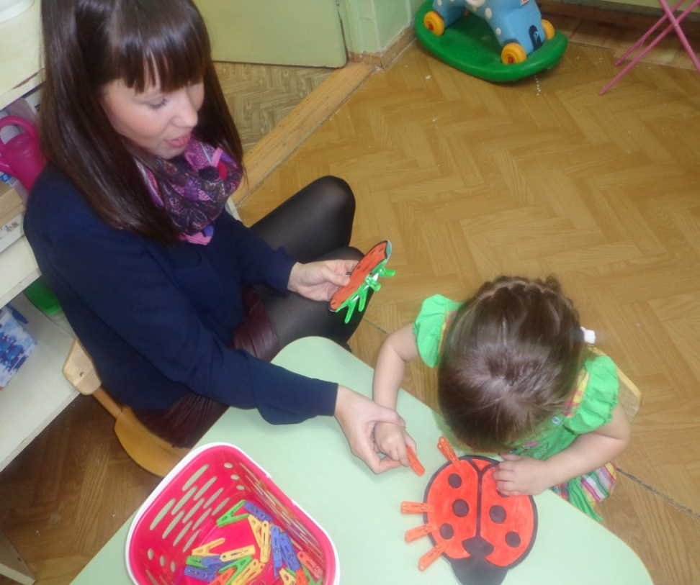
Пальчиковая гимнастика

Slide 16
Игра на рефлексию «Солнышко»
Мы предложили родителям оценить наш мастер – класс, для этого нужно было обмакнуть пальчик в соответствующую краску и оставить отпечаток на солнышке как лучик.
Красный цвет – всё понравилось, игры будут использовать дома;
Желтый цвет – понравилось, но не все, что – то возьмут на заметку;
Оранжевый цвет – не научились ничему новому.

Slide 17
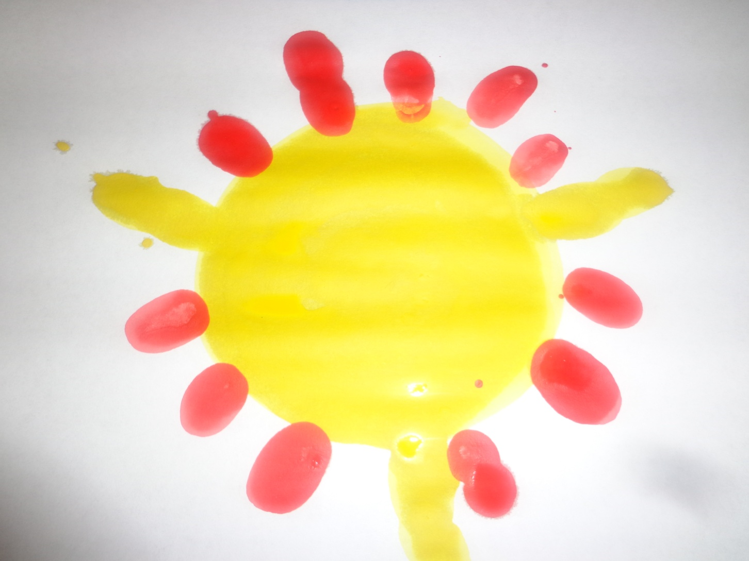
Итог мастер-класса

Slide 18
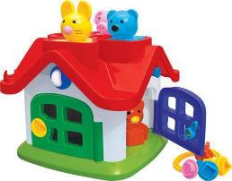
Спасибо за внимание

